Slide 1
1차 중간 점검 · 2026-07-24
한·미 우주·AI·에너지 테마형 지수
커스텀 인덱스 엔진 기반 투자 상품화
“규칙이 고르고, 기록이 증명하는 테마 투자”
3조 조장 권보성 · 김근형 · 추주원 · 김민호
규칙 기반 패시브 커스텀 인덱스 · 교육용 가상 상품
Notes:
3조 한·미 우주·AI·에너지 테마형 지수 발표입니다. 종목을 추천하는 상품이 아니라, 규칙을 공개하고 기록으로 증명하는 테마 인덱스라는 점을 먼저 강조합니다.

Slide 2
2
왜 이 세 테마인가
한·미 공통으로 존재하는, 공식 공시로 경계를 판정할 수 있는 밸류체인
1
2
3
우주 · 방산
AI · 로보틱스
에너지 · 전력
위성·발사체·방산 수주 산업. 한미 모두 상장 밸류체인 존재
반도체·네트워크·자동화. 데이터·유동성 확보 용이
전력기기·인프라·원전. 정책·수요 구조 명확
선정 5축 (D-04 확정)
데이터 확보 가능성 유동성 투자가능성 밸류체인 연결성 공식 공시로 판정 가능한 테마 경계
‘유망·성장 전망’ 같은 시기 의존 표현이 아니라 측정 가능성 중심으로 테마를 정의합니다.
Notes:
세 테마는 감이 아니라 5개 측정 가능한 기준으로 골랐습니다. 특히 공식 공시로 테마 경계를 판정할 수 있다는 점이 핵심입니다.

Slide 3
3
문제 정의 — 테마 투자의 신뢰 문제
기존 테마 투자의 문제
우리의 답
테마 분류가 재량적 — 사람마다 다른 편입
판정을 사람의 감이 아니라 공식 공시 + 사전 규칙으로
편입 근거가 불투명 — 왜 들어갔는지 모름
접수번호·원문 위치까지 기록 (PIT·역추적)
사후 규칙 변경을 검증할 수 없음
성과 확인 전에 규칙을 동결 (결정로그)
성과가 좋아 보이게 규칙을 바꿔도 확인 불가
누구나 같은 결과를 재현 (데이터사전 v0.2)
“이 지수는 종목을 추천하지 않는다. 규칙을 공개한다.”
Notes:
테마 투자의 근본 문제는 신뢰입니다. 우리는 판정을 공식 공시와 사전 규칙에 맡기고, 성과 확인 전에 규칙을 동결해 사후 조작을 막습니다.

Slide 4
4
상품 개요 — 6셀 구조
테마 1:1:1 × 지역 50:50 = 6셀, 각 1/6 동일 목표비중
KR
KR 우주·방산
KR AI·로보틱스
KR 에너지·전력
1/6 = 16.7%
1/6 = 16.7%
1/6 = 16.7%
US
US 우주·방산
US AI·로보틱스
US 에너지·전력
1/6 = 16.7%
1/6 = 16.7%
1/6 = 16.7%
산출 방식 PR · 원화 · 무헤지 · 기준값 1,000
정기변경 분기 리밸런싱
비교지수 공식 합성 BM = KOSPI200 PR 50% + Russell3000 PR 50%
성격 규칙 기반 패시브 · 교육용 가상 상품
Notes:
구조는 단순합니다. 테마 3개를 1:1:1, 지역을 한국·미국 50:50으로 나눠 6셀, 각 셀에 1/6을 배분합니다. 비교 기준은 KOSPI200과 Russell3000을 절반씩 섞은 공식 합성 BM입니다.

Slide 5
5
엔진 — 지수가 만들어지는 길
유니버스에서 지수·BM 동시 산출까지, 재현 가능한 파이프라인
유니버스
(한·미 보통주)
▶
테마 적격성
게이트
▶
정량 게이트
시즈닝·ADTV90
▶
구성 판정
6셀 배정
▶
셀 가중
(1/6)
▶
지수·BM
동시 산출
재현성 장치
✓ 엔진 v0 — 실제 실행 완료
일별 상태코드 6종 (거래·무거래·정지·휴장·결측·미상장)
18종목(한 9 + 미 9) 드라이런이 end-to-end로 완주해
일별 지수·합성BM·구성내역·가중·ADTV90 원장을 실제로 산출했습니다.
BM은 KRX 공식 KOSPI200 반영.
PIT — 자료마감 이전 자료만 사용
rule_version 일치 검사 · 원천값과 계산값 분리
Notes:
파이프라인은 유니버스에서 시작해 두 단계 게이트를 거쳐 6셀 가중, 지수와 BM을 동시에 산출합니다. 핵심은 이 엔진이 개념이 아니라 실제로 돌아가 수치를 냈다는 점입니다.

Slide 6
6
차별점 — 투명성 · 재현성 · 추종가능성
프로세스 자랑이 아니라 ‘상품 신뢰의 근거’
1
결정로그 단일 원본
D-01~D-13. 성과 확인 전 규칙 동결, 사후 유리한 변경 금지
2
데이터 사전 v0.2
모든 필드·상태코드·산식의 단일 정의 — 누구나 같은 결과 재현
3
GitHub 공개 저장소
방법론·결정 이력 전체 열람 + 위키 시각화 페이지 공개
→ 투자자는 ‘왜 이 종목이 들어갔는지’를 직접 확인. 특성 비교군(ARKK·XLU 등 테마 ETF)과의 구성·노출도 비교는 정식 백테스트에서 제시합니다.
Notes:
차별점은 세 가지 신뢰 장치입니다. 결정로그로 규칙을 동결하고, 데이터사전으로 재현성을 보장하고, GitHub로 전 과정을 공개합니다.

Slide 7
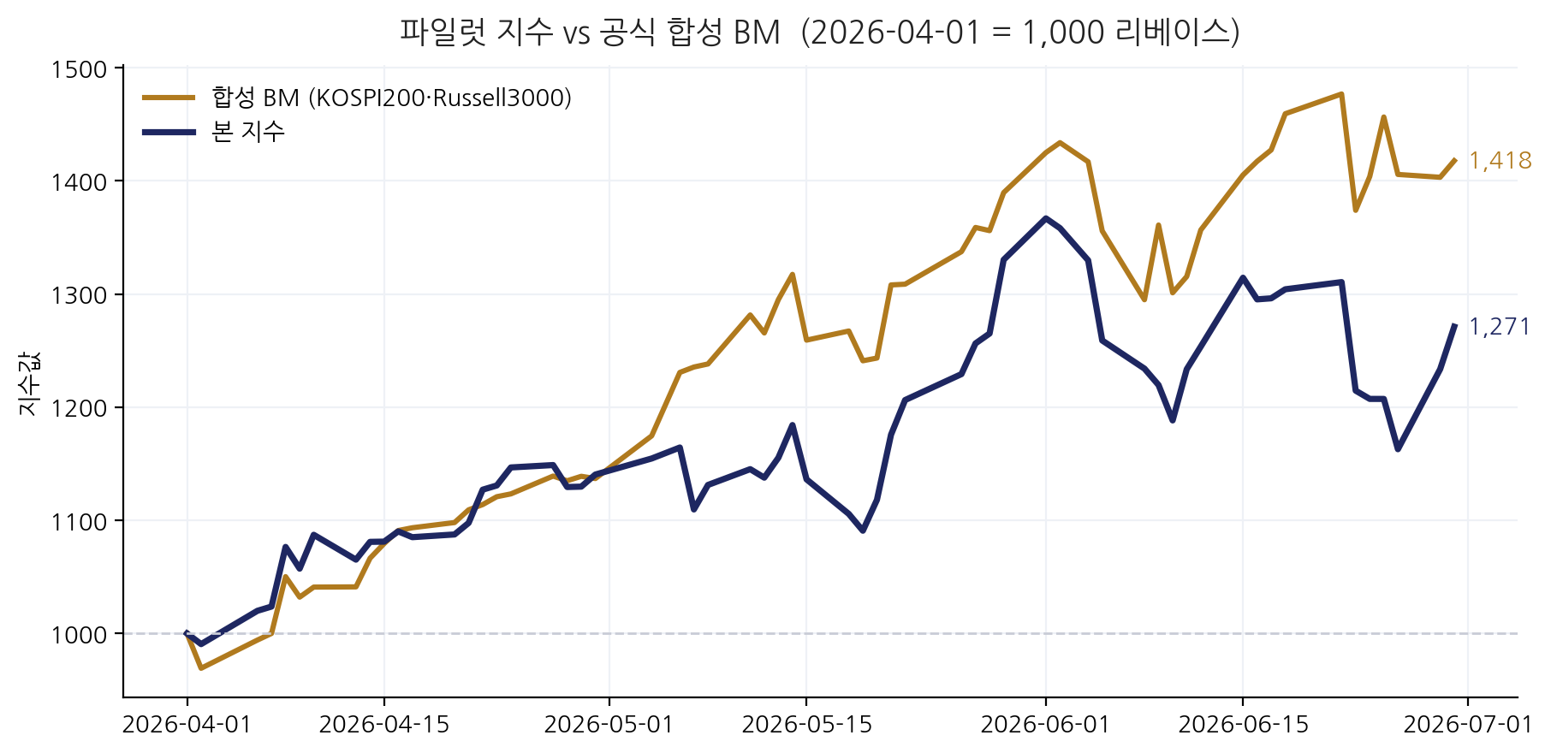
7
파일럿 결과
2026-04-01 = 1,000 리베이스 · 리밸 2회 · rule_version v0.9-pilot(잠정)
1,271
본 지수 종가 +27.11%
1,418
합성 BM 종가 +41.78%
-146.6
누적 alpha BM 대비 언더퍼폼
15 / 18
선정 종목 6셀 모두 충족
※ 파일럿은 잠정 규칙(v0.9-pilot)의 파이프라인 검증 산출물이며 정식 백테스트가 아닙니다. KRX 공식 BM은 야후 예비값과 180일 0.00% 일치.
Notes:
파일럿 지수는 27% 올랐지만 합성 BM은 42% 올라, 누적으로 147포인트 뒤졌습니다. 초반엔 앞서다 5월부터 벌어집니다. 다시 강조하면 이건 성과 판정이 아니라 파이프라인 검증입니다.

Slide 8
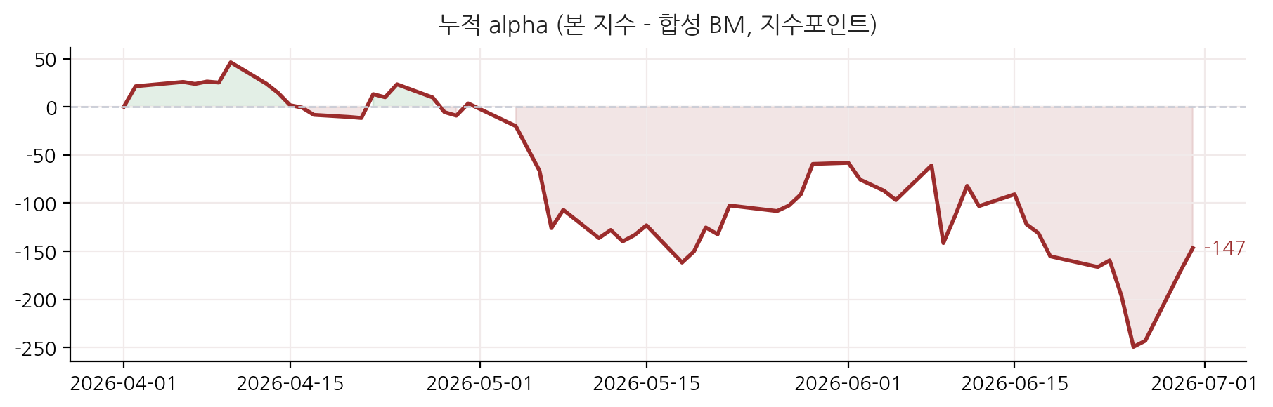
8
성과 해석 — 왜 합성 BM에 뒤졌나
언더퍼폼은 실패가 아니라 잠정 규칙의 ‘진단 신호’
구조적 요인 (파일럿 근거)
1
동일가중 vs 시총가중 강세 구간에서 대형 승자 비중이 희석됨
2
좁은 유니버스(15) vs 광의 BM 테마 밖 시장 승자를 담지 못함
먼저, 성격의 차이
유동성·시즈닝 제외 P10 절단·신규상장(SPCX)으로 상승 종목 일부 누락
3
합성 BM은 ‘이기는 대상’이 아니라 비교 기준입니다. 수천 종목 시총가중 광의지수가 강세장에서 15종목 집중·동일가중 테마지수를 앞서는 건 구조적으로 예상되는 결과입니다.
4
US 우주방산 1종목 16.7% 집중 단일 종목 성과에 셀 전체가 좌우
5
지역·테마 고정비중 50:50·1:1:1 고정으로 상대강세 시장 비중 조정 불가
Notes:
뒤진 이유는 다섯 가지 구조적 요인입니다. 핵심은 동일가중과 좁은 유니버스, 그리고 단일종목 집중입니다. 그런데 이 요인들은 전부 우리가 이미 미결로 남겨둔, 고칠 수 있는 파라미터입니다.

Slide 9
9
개선 방향 — 이미 미결 안건으로 등록됨
진단 요인 하나하나가 정식 백테스트에서 검증할 결정 항목
✓
가중 방식 정교화 (H)
✓
상한·최소 종목수 (CAP)
셀 내 동일가중(잠정) → 유동성·시총 가중으로 승자 포착
단일종목 집중 완화, 셀 최소 종목수 요건 도입
✓
유니버스 확장 + 코스닥 검토
✓
하한 절대금액 전환 (#16)
전 시장 스크리닝으로 셀당 종목수 확보, 절단 손실 축소
9종목 P10 기계적 절단 → 유동성 기준 정교화
✓
리밸·시즈닝 창 조정
✓
정식 백테스트 튜닝 (#15·#19)
신규 성장주 편입 시점 개선
0반영 vs 분모제외·8시나리오 비교 — 사전 지정된 의결의 입력
핵심 메시지: 개선은 규칙을 사후에 바꾸는 게 아니라, 사전에 등록된 미결 안건을 정식 백테스트에서 검증·확정하는 것입니다.
Notes:
개선 레버는 여섯 가지입니다. 가장 큰 건 가중 방식과 상한 도입, 유니버스 확장입니다. 전부 이미 결정로그에 미결 안건 번호로 등록돼 있어서, 사후 조작이 아니라 예정된 검증이라는 점이 우리 방법론의 일관성입니다.

Slide 10
10
시장 규모와 비즈니스 모델
TAM — 글로벌 테마 ETF
SAM — 테마 인덱스 상품
글로벌 테마 ETF·인덱스 시장 전체 [규모 수치: 조사 예정]
한·미 상장 테마 ETF와 지수 라이선스 시장 [조사 예정]
SOM — 한·미 3테마 수요
수익 모델 ① 지수 라이선스
우주·방산 / AI·로보틱스 / 에너지·전력 투자 수요 [조사 예정]
상품사에 지수 사용료 과금 — 방법론·기록이 라이선스 가치
수익 모델 ② 추종 ETF
고지 — 교육용 가상 상품
추종 상품 총보수 — 유사 테마 ETF 보수 참고치 비교 예정
실제 발행·판매·권유 아님 — 상품화 서사는 가상 설정
시장 수치는 출처 확인 후 기입합니다 — 임의 숫자 금지 원칙(결정로그).

Slide 11
11
리스크와 한계
테마 집중
환율(무헤지)
소수 테마·종목 편중으로 분산 효과 제한
원화 환산, 달러 변동이 그대로 반영
소수 종목 셀
유동성·수주 변동성
일부 셀 종목수 부족 → 단일 종목 영향 확대
방산·우주 수주 산업 특유의 실적 변동
PR 기준
백테스트 한계
배당 미포함 — 총수익 대비 과소평가 가능
과거 자료 기반, 미래 성과 보장 아님
한계는 숨기지 않고 간이투자설명서·결정로그에 그대로 기록합니다.
Notes:
리스크는 테마 집중, 환율, 소수 종목 셀, 수주 변동성, PR 한계입니다. 전부 문서에 그대로 기록해 투명하게 공개합니다.

Slide 12
로드맵과 팀
완료
다음 단계 · 필요 자원 (Ask)
규칙 30개 전 항목 구조 확정
#15·#19 비교시험 → 하한 절대금액 승인
데이터사전 v0.2 · 결정로그 D-01~13
전 시장 스크리닝 · 코스닥 포함 결정
엔진 v0 파일럿 완주 + KRX 공식 BM
가중(H)·상한 확정 → 정식 백테스트
발표용 시각화 페이지 위키 공개
QA 독립재현·수기검산 → Mandate v1.0 (필요: 전 시장 데이터·검증 시간·강사 피드백)
구간 담당 (작업담당표 v1.2)
김근형 공시·PIT·검토도구
추주원 인디케이터·테마 조사
권보성 엔진·BM·산출
김민호 QA·검증·발표 총괄
종목을 추천하지 않는다. 규칙을 공개한다.
Notes:
규칙 구조 확정, 데이터사전, 엔진 파일럿까지 끝냈고, 다음은 비교시험과 정식 백테스트를 거쳐 Mandate v1.0으로 갑니다. 4인 구간 담당으로 마무리합니다.

